Slide 1
Programimi dhe gjuhët programuese

Slide 2
GjuhËt programuese
Me krijimin e algoritmit fitohen instruksione precize dhe jo të dykuptimta për zgjidhje të ndonjë detyre dhe tani është e nevojshme ato instruksione të barten te kompjuteri në mënyrë tek i cili mund t’i kuptojë, përkatësisht është e nevojshme të shkruhet program sipas të cilit kompjuteri do ta kryejë detyrën e dhënë.

Slide 3
Njerëzit të cilët shkruajnë programe quhen programmer.
Ato programet i shkruajnë në gjuhët programore – lloj i veçantë i gjuhëve artificiale të zhvilluara për komunikim ndërmjet njeriut dhe kompjuterit.
Mënyra e të shkruarit të instruksioneve nëpërmjet urdhrave të ndonjë gjuhe programore quhet programim.

Slide 4
Prej paraqitjes së kompjuterëve deri më sot janë zhvilluar numër i madh i gjuhëve programore të cilat zakonisht ndahen në: • gjuhë të ulëta programore • gjuhë të larta programore

Slide 5
Karakteristika kryesore e gjuhëve programore të ulëta është që ato janë makinerike të orientuara, d.m.th., varen prej makinës tek e cila realizohen.
Nëse janë shkruar program për një procesor, nuk është e sigurt se ai program do të punojë edhe te tjetër procesor.
Gjuhët e para programore të cilat janë paraqitur janë gjuhë makinerike (Machin language, machin code). Programi i shkruar në gjuhën makinerike është programi i vetëm e cila kompjuterin e kupton, prandaj çdo formë tjetër e programit patjetër të përkthehet në gjuhë makinerike.

Slide 6
GjuhËt programore tË larta
Sot ekzistojnë shumë gjuhë programore të larta, disa prej tyre janë: ВАЅ1С, Раѕса1, С, С++, С#, Јаvа, Ргоlоg, ЅmаllMаlk, Моdulа 2, FORTRAN, LISP, АDА, SCRATCH, SMALL BASIC.
Vetitë kryesore të gjuhëve programore të larta janë mundësi të kryhen te kompjuterët me procesor të ndryshëm dhe kuptueshmëri pasi janë mjaft të ngjashme me gjuhën natyrore (anglishtja).
Për shembull, për kompjuterin të mbledh dy numra dhe rezultatin ta mbajë mend te ndonjë vend i tretë i memories, shkruhet urdhri i tipit С = А + В që do të thotë: mblidhi numrat që janë shkruar në А dhe В, por rezultati ruaje te С.

Slide 7
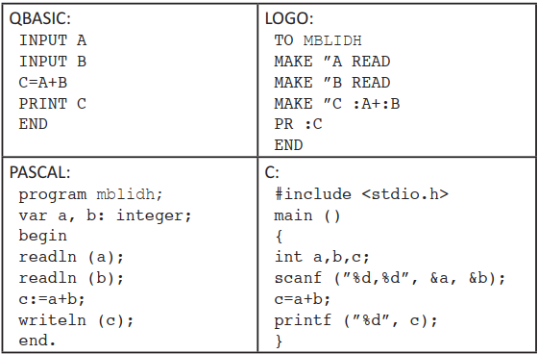
Dukja e njË programi për mbledhje të dy numrave të plotë te ndonjë prej gjuhëve programore të larta

Slide 8
Çdo gjuhë programore shfrytëzon bashkësi personale të kufizuar prej fjalëve dhe simboleve me ndihmën e të cilave shkruhen urdhrat te programi. Sikurse te gjuhët natyrore ekzistojnë rregulla për konstruksionin e fjalisë, kështu edhe te gjuhët programore ekzistojnë rregulla me të cilat përshkruhet mënyra e konstruktimi. Bashkësia prej këtyre rregullave quhet sintaksa e gjuhës.

